Slide 1
Проект «Мир вокруг нас» (комнатные цветы)
Авторы проекта:
Небогина О.Е.- воспитатель
Кашина О.Р.- учитель-логопед
Тампио С.А. - учитель - дефектолог

Slide 2
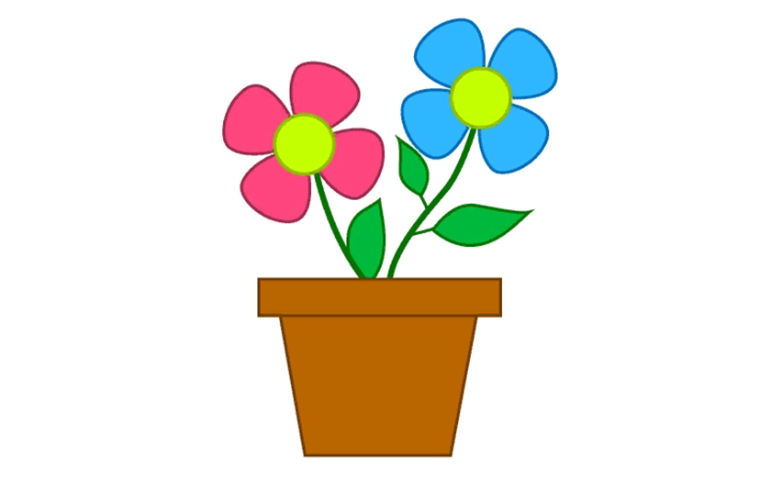
Тип проекта: познавательно – исследовательский
Участники проекта: дети, воспитатель, специалисты, родители
Возрастная группа: дети 5-6 лет с ОВЗ, обусловленными задержкой психического внимания
Длительность проекта: январь – март 2023 года

Slide 3
Актуальность
Цель проекта:
В современном мире одна из главных задач педагога научить ребенка замечать явления и объекты природы, собирать необходимую информацию и факты, уметь их анализировать и делать умозаключения, обогащать свой чувственный опыт, познавать таинства окружающего мира.
При изучении лексической темы «Комнатные цветы» было выявлено, дети обладают только элементарными представлениями по данной теме. Поэтому нами был разработан и запущен данный проект.
Уточнить и систематизировать
знания детей о комнатных растениях.

Slide 4
Ожидаемые результаты:
• Предполагаем, что у детей проявится интерес к живой природе. Они научатся различать и называть комнатные растения.
• Дети узнают о бережном и заботливом отношении к комнатным растениям и практическом значении для человека.
• Овладение детьми информацией: что растению необходимо для роста, части растения, чем растения отличаются друг от друга, как состояние растения зависит от ухода человеком.
• Обогащение словарного запаса детей по данной теме.
• Приобретение практических навыков.
• Расширение экологической среды группы.
• Обогащение развивающей среды в группе.
• Активизируются познавательная и творческая активность детей, родителей, повысится компетентность педагогов.

Slide 5
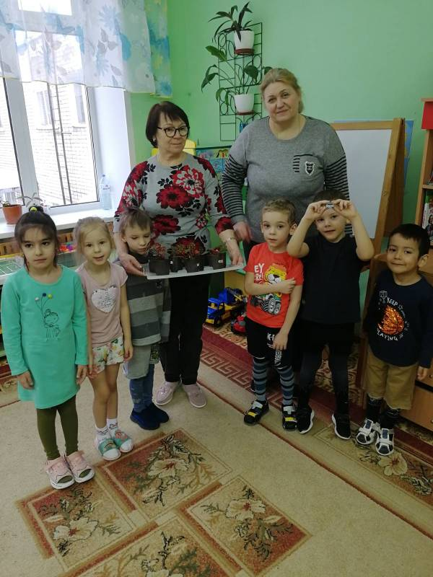
«Подарок для мамы»
Провела
учитель-дефектолог Тампио С.А.

Slide 6
Занятие по рисованию на тему: «Фиалка»
Провела воспитатель Небогина О.Е

Slide 7
Логопедическое занятие по лексической теме «Комнатные растения»
Провела учитель – логопед Кашина О.Р.

Slide 8
Занятие «Аппликация обрывная по теме «Цветы»
Провела воспитатель Небогина О.Е

Slide 9
Занятие по лепке «Кактус в горшке»
Провела воспитатель Небогина О.Е.

Slide 10
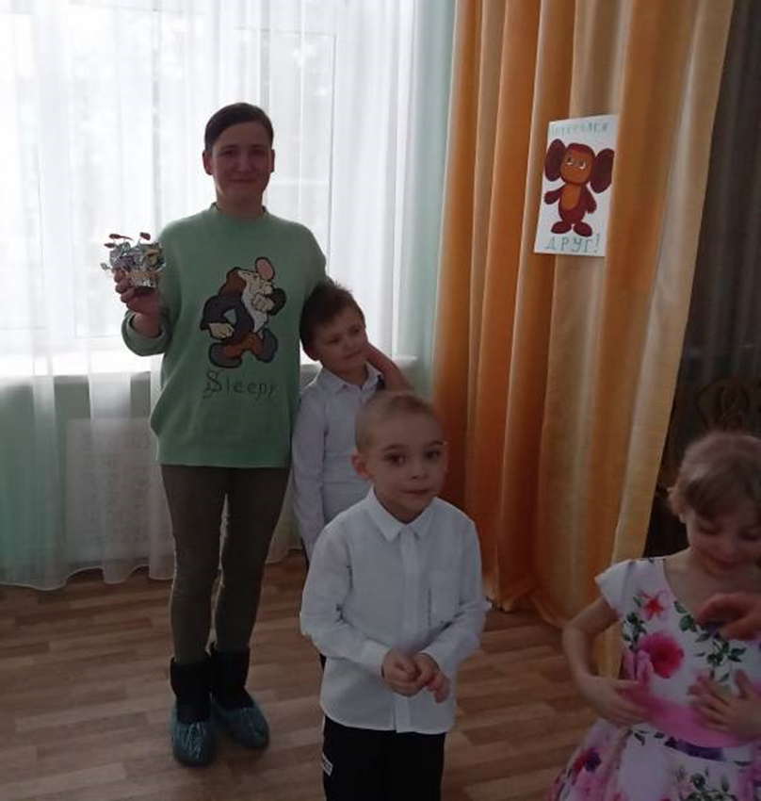

Slide 11
Итоги диагностики по теме «Комнатные растения»

Slide 12
Результаты проекта:
• У детей появился ярко выраженный интерес к живой природе. Большинство ребят научились называть и различать комнатные растения.
• Сформировалось представление о необходимости бережного и заботливого отношения к природе, основанного на ее нравственно-эстетическом и практическом значении для человека.
• Усвоились нормы поведения в природном окружении и соблюдение их в практической деятельности и в быту.
• Дети усвоили: что растению необходимо для роста, части растения, чем растения отличаются друг от друга, как состояние растения зависит от ухода человеком.
• Обогатился словарный запас детей по данной теме.
• Расширилась экологическая среда группы.
• Выращенная бегония, каждым ребенком (подарок маме к 8 Марта)
• Обогатилась развивающая среда в группе.
• Активизировалась познавательная и творческая активность детей, родителей, повысилась компетентность педагогов.

Slide 13
Спасибо за внимание!

